Slide 1



  Белово – центр Кузбасса
ТОМСК
350 КМ
ПРЕИМУЩЕСТВА ТЕРРИТОРИИ
КЕМЕРОВО
120 КМ
Единственный выход на Алтай
БЕЛОВО
Выигрышное географическое положение
НОВОСИБИРСК
300 КМ
КРАСНОЯРСК
120 КМ
БАРНАУЛ
280 КМ
Крупные транспортные развязки
АСТАНА
1285 КМ
НОВОКУЗНЕЦК
120 КМ
БИШКЕК
1000 КМ

Slide 2



  Белово – моногород
ПРЕИМУЩЕСТВА СТАТУСА МОНОГОРОДА
Финансирование
инвестиционных проектов
Софинансирование
расходов на инфраструктуру
По льготной процентной ставке
0%*
Бесплатная инфраструктура
для инвесторов, реализующих новые инвестиционные проекты
95% средства ВЭБ.РФ;
5% средства бюджета субъекта
  Займ от 5 до 250 млн руб.
5%
  Займ от 250 до 1000 млн.руб.
15 лет
  Срок предоставления займа
35 дней
  Срок рассмотрения заявок
80%
  Участие Фонда в проекте
  *процентная ставка при условии предоставления в качестве единственного обеспечения банковской гарантии и/или гарантии Корпорации МСП/МСП Банк и/или гарантии ВЭБ.РФ, Банков-партнеров
  Строительство инфраструктуры
  Рефинансирование займов инвесторов
  Участие в финансировании концессий

Slide 3
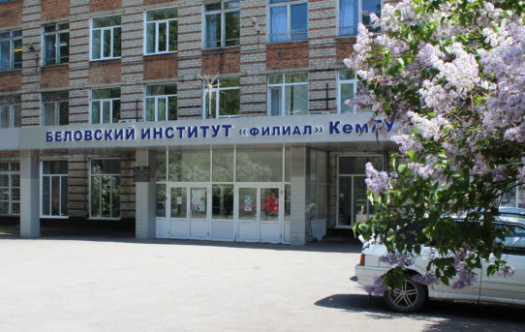
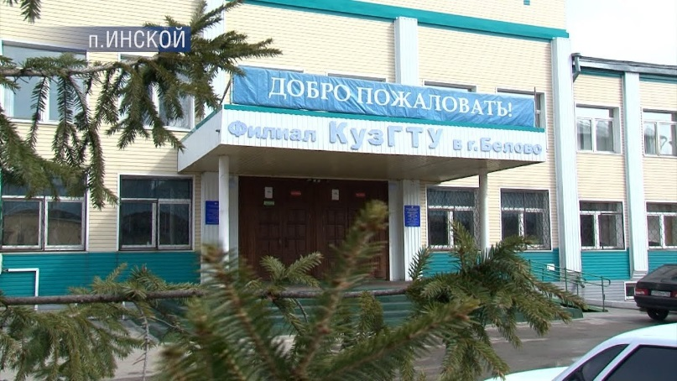
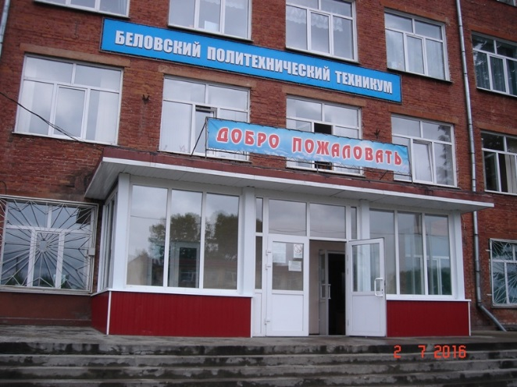
  Белово – кузница кадров
4-ый город в Кузбассе
по численности населения
125 тыс человек
56 тыс человек заняты в экономике
2 филиала высших учебных
заведений
6 средне-профессиональных
учебных заведений
В учебных заведениях учатся студенты:
из 19 регионов
из 5 стран ближнего зарубежья

Slide 4


Slide 5

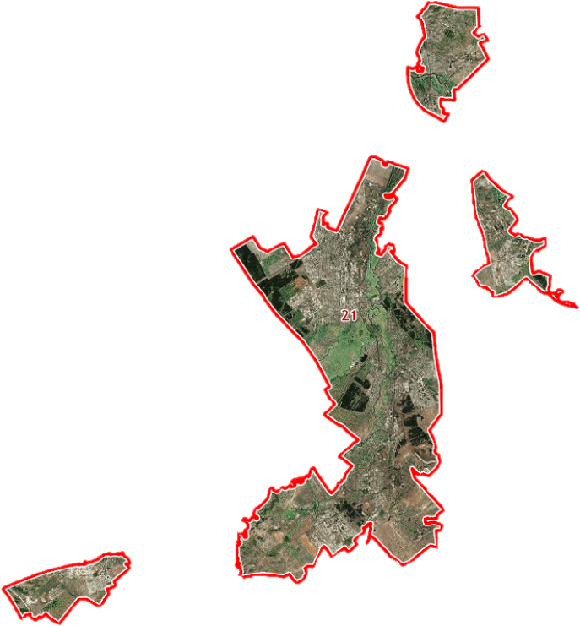

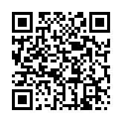
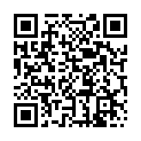
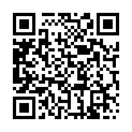
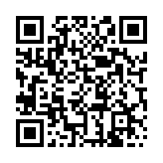
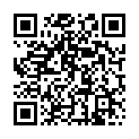
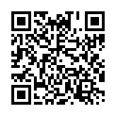











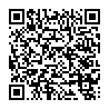
  Белово – город возможностей
12
1-6. Инвестиционные площадки в северном промышленном узле
пгт Грамотеино
9. 0,13 га 3 микрорайон
Сервисное обслуживание
7. 24,8 га ул.Кемеровская
Объект сельскохозяйственного назначения
8. 1,45 га пер. Бородина, 38
Сервисное обслуживание
10. 17,25 га для многоэтажной жилой застройки и объектов социальной сферы в микрорайоне 5-6
11. 0,28 га
Сервисное обслуживание
12. 6,7 га трасса Кемерово-Новокузнецк, пгт Грамотеино
Сервисное обслуживание
13. 2,5 га ул. 3 Телеут
Промышленное производство
14. 0,3 га пгт Новый Городок
Сервисное обслуживание
15. 5 га пгт Бачатский, мкр.Финский
Сервисное обслуживание
16. 2 га по ул.
Путепроводная
17. 67,1 га
с. Заречное
18. 57 га с. Заречное
для размещения объектов сельско-хозяйственного назначения
12
4
3
5
6
7
8
9
БЕЛОВО
10
11
16
18
13
17
14
15
пгт Новый-Городок
пгт Бачатский

Slide 6

  Белово – город возможностей
ВЕКТОРЫ РАЗВИТИЯ ТЕРРИТОРИИ
Развитие обрабатывающей промышленности
Формирование сервисного машиностроительного кластера
Современная социальная инфраструктура Комфортная городская среда
Сохранение потенциала действующих градообразующих отраслей

Slide 7


Slide 8


Slide 9


Slide 10
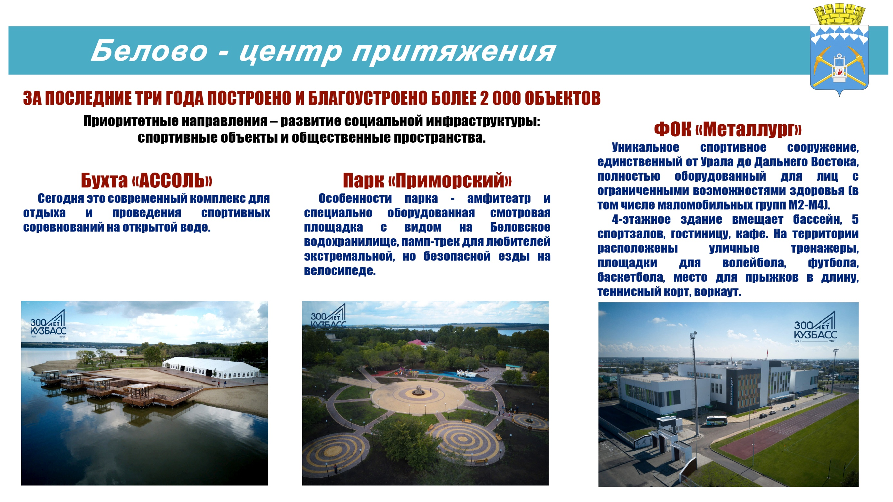

Slide 11


Slide 12
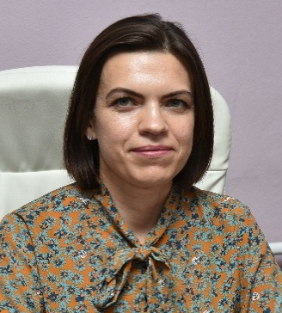
  Белово – команда профессионалов
Глава Беловского городского округа –
Курносов Алексей Викторович,
тел. 8(384-52) 2-81-37, 8-903-943-83-27
Заместитель главы по экономике, финансам, налогам и собственности
Хмелева Ксения Владимировна
Тел. 8(38452)2-40-52, 8-951-606-01-51
Заместитель Главы Беловского городского округа по промышленности, развитию потребительского рынка и услуг
Колесник Андрей Владимирович
zamprom@belovo42.ru
тел. 8(384-52) 2-84-51, 8-923-606-62-07

Slide 13
